Slide 1





Vocational school graduate academy
Junior Mobile Programmer
Pertemuan #2- : Platform Operating System
Perguruan Tinggi: … (Tuliskan nama PT)

Slide 2
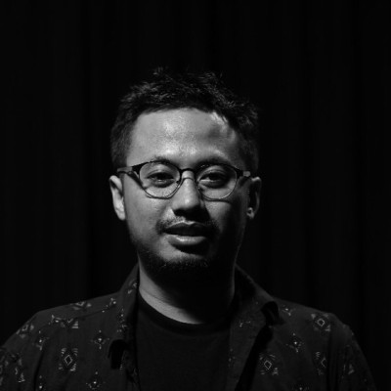
Affix Mareta, M. Eng.
Profil Pengajar
Latar Belakang Pendidikan
Universitas Gadjah Mada (S2)
Universitas Negeri Semarang (S1)
Riwayat Pekerjaan dan Pengalaman Profesional
Axar Digital as Project Manager Web Development(2021-2024)
Universitas Bunda Mulia as Lecturer (2021-2024)
Lokatani as Digital Marketing Manager (2023-2024)
Dattabot/HARA as Project Manager and Copywriter (2021)
Hamparan Stone as Digital Marketing and Project Manager Web Development(2020)
Mercury Agency as Digital Marketing Planner (2019-2020)
Yello Agency as Digital Marketing and Copywriter (2019)
Rak Kerja Agency as Project Manager Web Development (2018-2020)
Kontak Pengajar
Alamat Email: affixmareta@untidar.ac.id
Nomor Telepon/HP: 081230555391

Slide 3
Deskripsi Singkat
Deskripsi Singkat mengenai Topik
Materi ini berisi penjelasan mengenai cara menunjukkan Platform Operating Sistem serta Bahasa Pemrograman di dalam Perangkat Lunak (Dasar Java untuk Mobile Programming)
Tujuan Pelatihan
Peserta mampu menunjukkan arsitektur dasar sistem operasi berbasis mobile sesuai dengan perangkat keras yang digunakan.
Peserta mampu menunjukkan platform sistem operasi berbasis mobile sesuai dengan perangkat keras yang terkait.
Peserta mampu menunjukkan security pada platform sistem operasi berbasis mobile sesuai dengan perangkat keras yang digunakan
Peserta mampu merancang kebutuhan user berdasarkan spesifikasinya
Materi Yang akan disampaikan:
Sistem Operasi
Bahasa Pemrograman
Dasar pemrograman
Tugas :
Membuat algoritma untuk Pemrograman Mobile Android
DTS 2025

Slide 4
Karakteristik Mobile Device
Portabel(Portability)
Berukuran Kecil (Small Size)
Wireless Communication
Memori Terbatas
Virtual Assistant
DTS 2025
Notes:
Mobile devices have similar characteristics.
Portable, secara garis besar dapat diartikan sebagai Praktis, User friendly, mudah dibawa kemana mana dan bersifat mandiri
Small size, Ukuran dan berat yang bisa dibawa dengan satu tangan dan dapat dimanipulasi dengan tangan lainnya
Wi-Fi or Wireless Communication, memiliki koneksi tanpa kabel dengan frekuensi tinggi standart IEEE
Hampir secara keseluruhan mobile device saat ini memiliki interface touchscreen
Memory Terbatas, mungkin argument ini cocok digunakan untuk ponsel ponsel kelahiran 2015 kebawah, dimana ponsel tersebut memang memiliki RAM dan ROM yang terbatas, tetapi unutk Ponsel saat ini mungkin sudah mendekati layaknya laptop, atau bahkan sudah ada yang melebihi kelas laptop. Contoh misalnya smatphone kita memiliki ram 4 GB dan ROM 128 GB, untuk sekelas Smartphone ini merupakan suatu memory yang lebih dari cukup.
Adanya virtual assistant, seperti Siri, Cortana atau Google Assistant, bahkan dulu kita sering mendengar nama Jarvis di film ironman 2 sebagai Virtual asisten,kalua sekarang virtual asisten ironman di avenger end game bernama friday

Slide 5
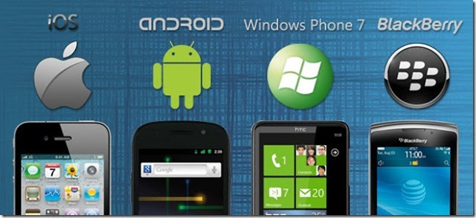
Pengertian Sistem Operasi Mobile
Software utama yang melakukan manajemen dan kontrol terhadap hardware pada mobile device secara langsung.
DTS 2025
Notes:
Sistem operasi mobile merupakan software utama yang melakukan manajemen dan control terhadap hardware pada mobile device secara langsung,
Ada beberapa conto seperti pada gambar, mungkin sekarang hanya tersisa 3 operasi system yang masih berjalan mulus dipasaran yaitu windows phone, apple/IOS dan android.

Slide 6
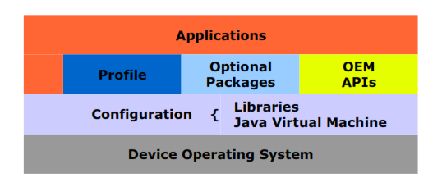
Arsitektur Platform
Configuration : minimal runtime dasar
CDC(Connected Device Configuration)
CLDC (Connected Limited Device Configuration)
Profile : library tambahan
MIDP 1.0 : Aplikasi berbasis text
MIDP 2.0 : Aplikasi berbasis Multimedia
MIDlet : Aplikasi Java Micro Edition menggunakan teknologi MIDP
public void startApp() {}
public void pauseApp() { }
public void destroyApp(boolean
unconditional) { }
Arsitektur Java Micro Edition
DTS 2025
Notes:
Configuration : menggambarkan fitur minimal runtime dasar dari suatu sistem J2ME,
merupakan core library, virtual machine, fitur keamanan dan jaringan.
Profile : memberikan library tambahan untuk suatu kelas tertentu pada sebuah perangkat,
seperti menyediakan user interface(UI) API, persistence, messaging library

Slide 7
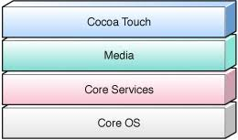
Arsitektur Platform
Arsitektur i OS
Cocoa Touch Layer
Lapisan Cocoa Touch berisi kunci kerangka kerja untuk membangun aplikasi IOS.
DTS 2025
Notes:
Lapisan ini mendefinisikan
infrastruktur aplikasi dasar dan dukungan untuk teknologi kunci seperti multitasking, input berbasis sentuhan, pemberitahuan mendorong, dan banyak tingkat tinggi layanan sistem.
Banyak kerangka dalam lapisan Cocoa Touch berisi pengendali tampilan untuk mempresentasikan sistem antarmuka standar.
High -Level Fitur
Block Objects
Grand Central Dispatch
In-App Purchase
SQLite
XML Support

Slide 8
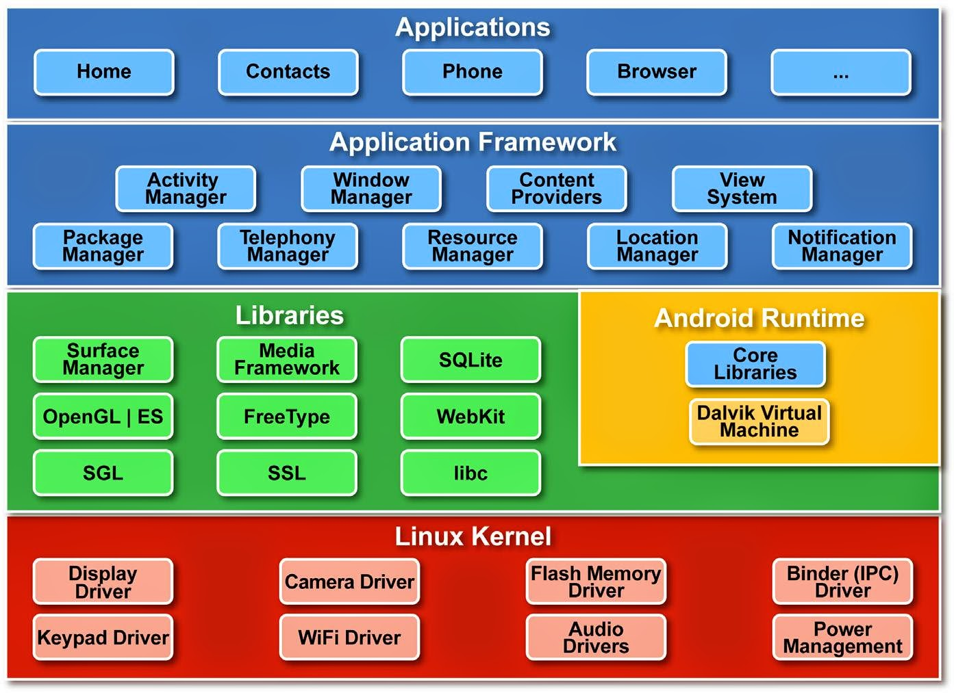
Arsitektur Android
Android Terdiri dari tumpukan/layer perangkat lunak berbasis Linux
DTS 2025
Notes:
Setiap lapisan dari tumpukan ini menghimpun beberapa program yang mendukung fungsi-fungsi spesifik dari sistem operasi.
Tumpukan paling bawah adalah kernel. Google menggunakan kernel Linux versi 2.6 untuk membangun Android, yang mencakup memory management, security setting, power management, dan beberapa driver hardware.

Slide 9
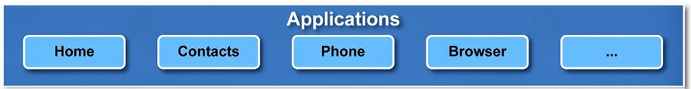
Layer Application and Widget
Layer Applications dan Widget
layer pertama pada OS Android : adalah layer Applications dan Widget.
DTS 2025
Notes:
Layer ini merupakan layer yang berhubungan dengan aplikasi-aplikasi inti yang berjalan pada Android OS. Seperti klien email, program SMS, kalender, browser, peta, kontak, dan lain-lain. Semua aplikasi ini dibuat dengan menggunakan bahasa Java.
layer pertama pada OS Android, biasa dinamakan layer Applications dan Widget. Layer ini merupakan layer yang berhubungan dengan aplikasi-aplikasi inti yang berjalan pada Android OS. Seperti klien email, program SMS, kalender, browser, peta, kontak, dan lain-lain. Semua aplikasi ini dibuat dengan menggunakan bahasa Java. Apabila kita membuat aplikasi, maka aplikasi itu ada di layer ini.

Slide 10
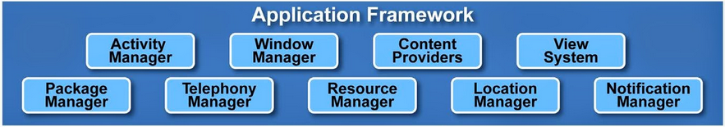
Layer Applications Framework
layer kedua pada OS Android : adalah layer Applications Framework.
Notes:
Applications Framework merupakan layer dimana para pembuat aplikasi menggunakan komponen-komponen yang ada di sini untuk membuat aplikasi mereka.

Slide 11
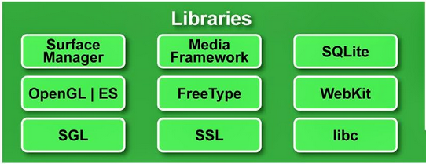
LAYER LIBRARIES
Libraries merupakan layer tempat fitur-fitur android berada.
Libraries merupakan layer tempat fitur-fitur android berada.
DTS 2025
Notes:
Libraries merupakan layer tempat fitur-fitur android berada. Pada umumnya libraries diakses untuk menjalankan aplikasi. Beberapa library yang terdapat pada android diantaranya adalah libraries Media untuk memutar media video atau audio, libraries untuk menjalankan tampilan, libraries Graphic, libraries SQLite untuk dukungan database, dan masih banyak library lainnya.

Slide 12
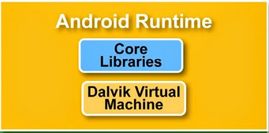
LAYER ANDROID RUNTIME
Android Runtime merupakan layer yang membuat aplikasi android bisa dijalankan.
DTS 2025
Notes:
Bertempat di level yang sama dengan library adalah lapisan runtime yang mencakup serangkaian inti library Java.
Android RunTime dibagi menjadi dua bagian yaitu:
Core Libraries : berfungsi untuk menerjemahkan bahasa Java/C
Dalvik Virtual Machine : sebuah mesin virtual berbasis register yang dioptimalkan untuk menjalankan fungsi-fungsi pada Android secara efisien.

Slide 13
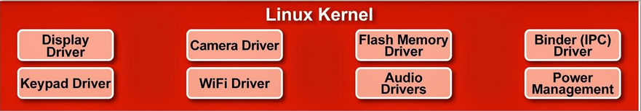
Layer linux kernel
Linux Kernel merupakan layer tempat keberadaan inti dari operating system android. Layer ini berisi file-file system yang mengatur system processing, memory, resource, drivers, dan sistem android lainnya.
DTS 2025
Notes:
Kernel yang digunakan adalah kernel Linux versi 2.6, dan versi 3.x pada Android versi 4.0 ke atas. Kernel ini berbasis monolithic
linux Kernel merupakan layer tempat keberadaan inti dari operating system android.
Layer ini berisi file-file system yang mengatur system processing, memory, resource, drivers, dan sistem android lainnya. Inilah yang membuat file sistem pada Android mirip dengan file sistem pada sistem operasi berbasis Linux.

Slide 14
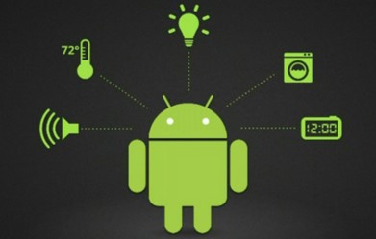
1. ANDROID
Fitur Perangkat Keras Android
Touch Screen/Layar Sentuh
GPS
Accelerometer
SD card
DTS 2025
Notes:
Touchscreen
Perangkat Android memiliki fitur layar sentuh (touchscreen) yang memberikan beberapa kemungkinanan bagi pengguna untuk berinteraksi dengan aplikasi dengan menggunakan jari. Pengguna dapat melakukan swipe, flip, drag, dan pinch untuk zoom. Android juga mendukung multitouch yang berarti keseluruhan layar dapat disentuh dengan satu atau lebih jari pada saat yang bersamaan.
GPS
Sistem operasi Android mendukung GPS yang memungkinkan developer untuk mengakses lokasi pengguna. Contoh aplikasi yang memanfaatkan GPS adalah Aplikasi Peta (Map) yang menunjukkan lokasi pengguna dan memberikan petunjuk untuk menuju suatu lokasi.
Accelerometer
Android mendukung Accelerometer, yaitu perangkat yang digunakan untuk mengukur percepatan. Accelerometer dapat memberitahukan apabila suatu Perangkat Android bergerak, atau terguncang, atau berbalik arah posisinya.
SD Card
Android memiliki fitur yang memungkinkan pengguna atau aplikasi untuk mengakses (menyimpan atau membuka) file pada SD Card. SD Card merupakan media penyimpanan medium yang digunakan Perangkat Android dan beberapa perangkat mobile lain non Android sebagai media penyimpanan.

Slide 15
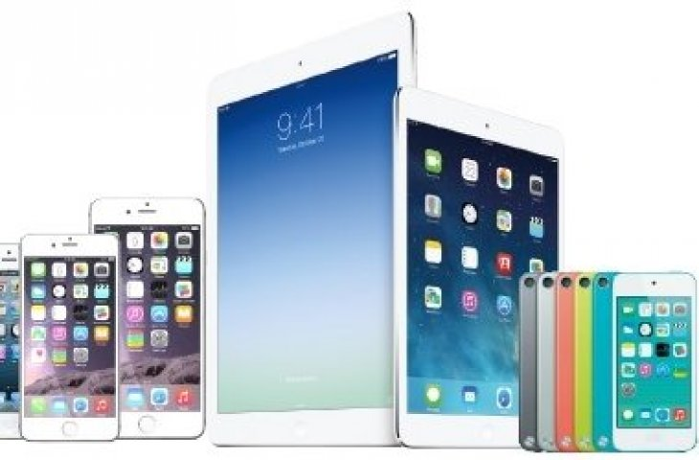
PERANGKAT KERAS IOS
IOS (Iphone Operating System) adalah sistem operasi perangkat keras dari Apple.
DTS 2025
Notes:
Awalnya dibuat hanya untuk Iphone. iOS kemudian berkembang hingga bisa mendukung perangkat Apple yang lain seperti IPod, touch,iPad dan Apple TV. Apple tidak melisensikan iOS untuk digunakan di perangkat keras lain. Hal ini berbeda dengan Android yang bisa ditemukan di berbagai merk perangkat genggam.

Slide 16
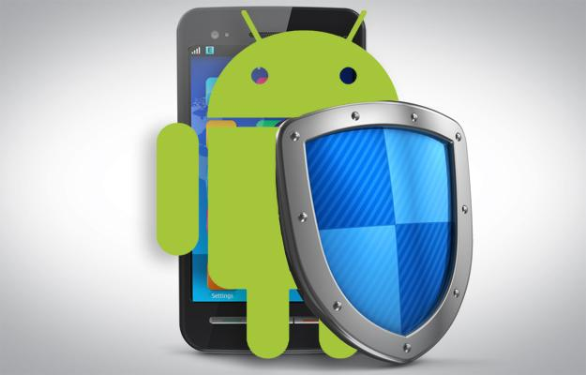
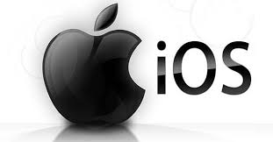
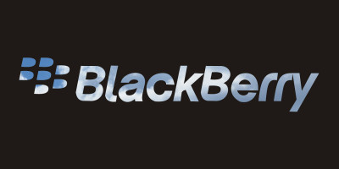

SECURITY ( ENKRIPSI )
Versi 3.0 dan selanjutnya memiliki fitur enkripsi file system (enkripsi menggunakan algoritma AES128, CBC, SHA256)
iOS4 dan selanjutnya memiliki fitur enkripsi dengan algoritma AES256 untuk mengenkripsi semua data yang tersimpan di memori
Enkripsi menggunakan kunci enkripsi simetrik saat transfer data antara Blackberry device dan Blackberry enterprise serve
Memiliki beberapa algoritma enkripsi seperti AES, SHA1, SHA256, HMACSHA1, HMACSHA256
DTS 2025
Notes:
Enkripsi merupakan cara untuk menjaga kerahasiaan data dengan mengubah data yang dapat dibaca (plaintext) menjadi tidak dapat dibaca (chipertext) menggunakan algoritma dan kunci tertentu. Enkripsi ini merupakan cara agar data yang ada pada smartphone kita terjaga kerahasiaannya. Beberapa sistem operasi memiliki fitur enkripsi sebagian yang mana maksudnya yaitu user dapat memilih data mana yang ingin dijaga kerahasiaannya.

Slide 17

PEMROGRAMAN MOBILE
Pemrograman Mobile adalah
pemrograman yang ditujukan untuk pembuatan aplikasi diperangkat mobile.
Diterapkan di mobile/Handphone atau Laptop.
DTS 2025
Notes:
Contoh pemrograman mobile :
Android menggunakan beberapa Bahasa pemrograman yaitu C++, Java, Kotlin dll
IOS menggunakan bebrapa Bahasa pemrograman yaitu C++, Objective-C, Swift
Windows Phone, bahasa yang digunakan adalah bahasa pemograman C# dan juga Visual Basic. Dan untuk mendesign dan membuat animasinya kita bisa menggunakan Silverlight yang ada di Micosoft Expression Blend.
Blacberry menggunakan bebrapa Bahasa pemrograman yaitu C++, Java.

Slide 18
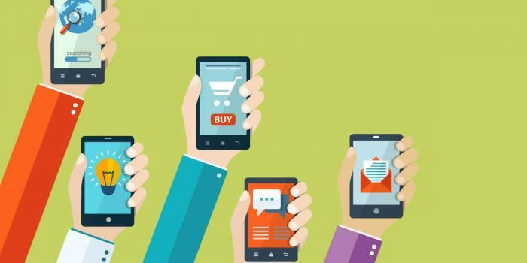
BAHASA PEMROGRAMAN BERBASIS MOBILE
Beberapa faktor utama yang mempengaruhi pemilihan bahasa pemrograman tertentu adalah:
Keseluruhan strategi pengembangan aplikasi seluler native, cross platform, hybrid dan sebagainya
Skill set dari tim pengembangan
Sasaran pengguna aplikasi dan dukungan platform yang dipilih
Kebutuhan khusus aplikasi.
Kategori aplikasi : Utility, games, B2B atau B2C dan lainnya.
DTS 2025

Slide 19
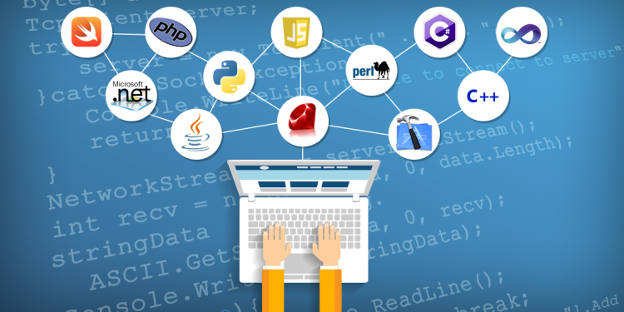

Bahasa Pemrograman mana yang sesuai dengan Strategi Pengembangan Aplikasi Mobile?
DTS 2025
Notes:
Jika kita ingin mendevelop aplikasi IOS maka pelajari Bahasa pemrograman yang digunakan IOS
Sama halnya jika kita ingin mendevelop aplikasi Android maka kita pelajari Bahasa pemrograman yang support untuk android
Tetapi jangan coba coba untuk mendevelop aplikasi Blackberry, sebab smatphone tersebut sudah jarang dipasarkan,
Ketika kita ingin menjadi pengembang aplikasi, lebih baik untuk kedepan kita harus menguasai dasar dan konsep dari mobile programing
Jika dilihat secara keseluruhan, Bahasa programming C,C++ terdapat di semua platform mobile application, begitu pula Bahasa pemrograman Java
Hanya saja standar pemrograman antar platform memiliki beberapa perbedaan, misalnya android dengan apple.

Slide 20
Jenis Bahasa Pemrograman Mobile
Sistem Operasi Mobile dan bahasa pemrograman
Java Micro Edition (sebelumnya J2ME)
NET Compact Framework : C++, C#, VB.NET untuk Windows Mobile
Qualcomm’s BREW : C atau C++
Symbian : C++
BlackBerry : Java
Android : Java
iPhone : Objective-C, Swiftt
DTS 2025

Slide 21
Komponen Alat Bantu Pengembangan
Hardware:
Komputer development, mobile device
Software /Tool Pengembangan:
Windows Phone : Windows Phone SDK, Visual Studio Express Expression Blend (hanya di windows)
iOS : xCode , iOS SDK
Android : Java JDK, Android SDK, Eclipse IDE, Android ADT, Android Studio IDE
Java Micro Edition : Java JDK, Java Micro Edition SDK, Netbeans IDE, Eclipse
Blackberry : Eclipse, Blackberry Plugin, Blackberry Simulator
Pemilihan Platform :
Android, iOS, Blackberry, Windows Phone, Symbian
DTS 2025

Slide 22
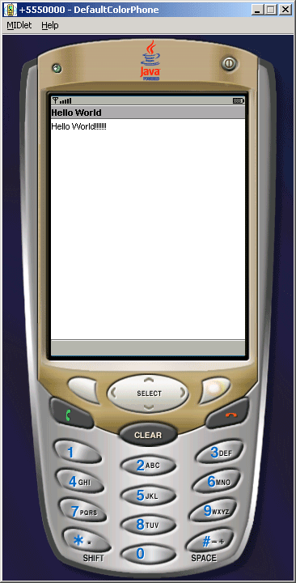
Contoh Program Java Micro Edition
import javax.microedition.lcdui.*; import javax.microedition.midlet.*; public class HelloWorld extends MIDlet{ private Form form; private Display display; public HelloWorld(){ super(); } public void startApp(){ form = new Form("Hello World"); String msg = "Hello World!!!!!!!"; form.append(msg); display = Display.getDisplay(this); display.setCurrent(form); } public void pauseApp(){} public void destroyApp(boolean unconditional){ notifyDestroyed(); } }
Output pada Emulator
DTS 2025

Slide 23
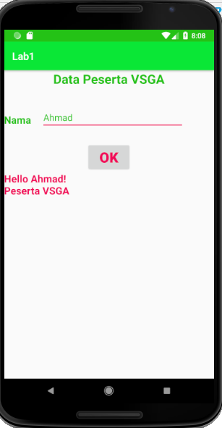
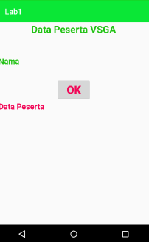
Contoh Program Android
public class MainActivity extends AppCompatActivity { Button btnOk,btnNext; EditText editNama; TextView txtHasil; @Override protected void onCreate(Bundle savedInstanceState) { super.onCreate(savedInstanceState); setContentView(R.layout.activity_main); btnOk = (Button) findViewById(R.id.btnOk); editNama = (EditText) findViewById(R.id.editNama); txtHasil = (TextView) findViewById(R.id.txtHasil); btnOk.setOnClickListener(new Button.
OnClickListener() { @Override public void onClick(View v) { txtHasil.setText("Hello " + editNama.getText().
toString() + "!\nPeserta VSGA" + ""); }}); }}
EditText
TextView
Button
Desain User Interface
Output Emulator/ / AVD
DTS 2025

Slide 24
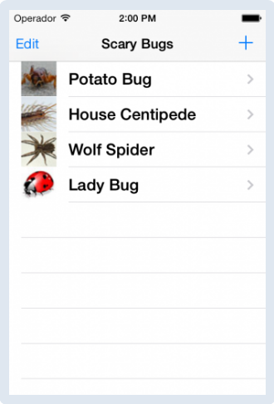
Contoh Program i Phone untuk i OS
#import "RWTScaryBugDoc.h" // At beginning of application:didFinishLaunchingWithOptions RWTScaryBugDoc *bug1 = [[RWTScaryBugDoc alloc] initWithTitle:@"Potato Bug" rating:4 thumbImage:[UIImage imageNamed:@"potatoBugThumb.jpg"] fullImage:[UIImage imageNamed:@"wolfSpiderThumb.jpg"] fullImage:[UIImage imageNamed:@"wolfSpider.jpg"]]; RWTScaryBugDoc *bug4 = [[RWTScaryBugDoc alloc] initWithTitle:@"Lady Bug" rating:1 thumbImage:[UIImage imageNamed:@"ladybugThumb.jpg"] fullImage:[UIImage imageNamed:@"ladybug.jpg"]]; NSMutableArray *bugs = [NSMutableArray arrayWithObjects:bug1, bug2, bug3, bug4, nil]; UINavigationController *navController = (UINavigationController *) self.window.rootViewController; RWTMasterViewController *masterController = [navController.viewControllers objectAtIndex:0]; masterController.bugs = bugs;
Output Emulator
DTS 2025

Slide 25
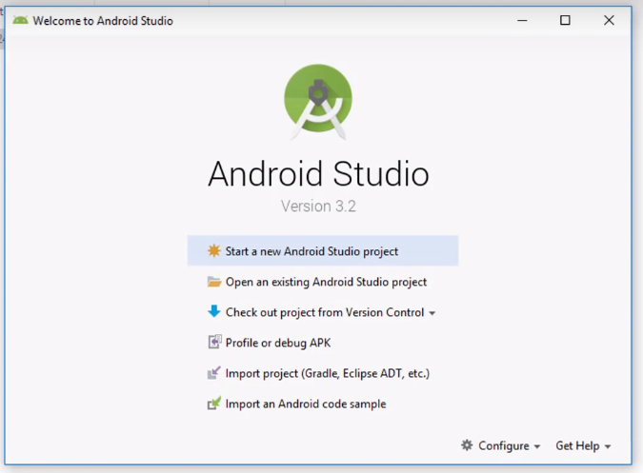
Bahasa Pemrograman C++
IDE Android Studio dapat digunakan untuk mengembangkan aplikasi android dengan bahasa pemrograman C++
DTS 2025
Notes:
Sebelum kotlin diresmikan oleh Google menjadi salah satu bahasa pemrograman yang didukung penuh untuk membuat aplikasi android, bahasa pemrograman C++ sudah lebih dulu setelah Java.
Java, C++, dan kotlinpun saat ini menjadi bahasa pemrograman populer yang digunakan banyak developer di seluruh dunia.
Lagi-lagi kita bisa menggunakan IDE Android Studio untuk mengembangkan aplikasi android dengan bahasa pemrograman C++.
C ++ adalah salah satu bahasa yang paling mendekati hardware, dan tidak sesulit seperti pendahulunya yaitu bahasa C. C ++ berada dalam ekosistem Microsoft dengan dukungan dari Visual studio sejak awal. Oleh karena alasan itu, bahasa ini masih populer dikalangan para pengembang dan didukung oleh development tools serta sistem dokumentasi yang bagus. C ++ bersama dengan C selalu menjadi pemimpin di bidang pemrograman sistem hardcore. Namun, saat ini C ++ juga mendapatkan tempat di dunia pengembangan aplikasi mobile. C ++ juga membuat kehadirannya makin terasa setelah Google menambahkan dukungan untuk Native Development Kit (NDK). NDK mendukung C / C ++ dalam pengembangan aplikasi android. Microsoft di sisi lain juga telah memberikan peningkatan untuk Visual Studio dan telah menambahkan dukungan untuk mengkompilasi kode C ++ langsung ke kode asli android serta menambahkan android emulator untuk membantu pengembangan aplikasi. Untuk pengembangan iOS, C ++ bekerja dengan Objective-C dan user dapat menggunakan library C ++ untuk pengembangan aplikasi iOS. Library C ++ juga bisa disertakan dalam kode Swift dan digunakan seperti apa adanya. Beralih ke dunia pengembangan game, terdapat banyak library dan C ++ source yang dapat dimasukkan ke dalam kode dan di-compiled ke dalam game iOS dan Android. Platform QT ​​yang sangat populer juga menawarkan pengembangan aplikasi lintas platform, library-nya telah disediakan oleh C ++ dan tersedia juga platform khusus untuk SDK.

Slide 26
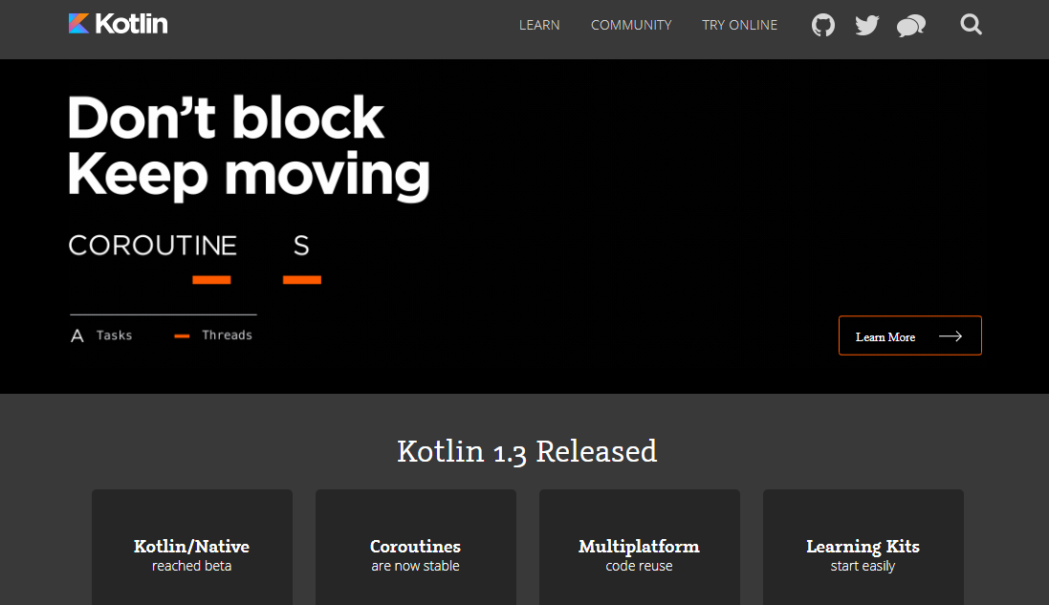
Bahasa Pemrograman Kotlin
Kotlin baru mendapatkan dukungan dari google sebagai salah satu bahasa pemrograman resmi untuk membuat aplikasi android.
DTS 2025
Notes:
Kotlin diciptakan oleh JetBrains yaitu perusahaan yang terkenal membuat IDE seperti : Android Studio, RubyMine, PhpStrome, dll.
Kotlin sengaja diciptakan oleh JetBrains untuk melengkapi segala kekurangan dari bahasa pemrograman java. Memang benar bahasa pemrograman kotlin lebih simple dibandingkan java.
Keunggulan lainnya bahasa ini bisa berjalan beriringan dengan bahasa pemrograman java. Dan bisa menggunakan library dari java.

Slide 27
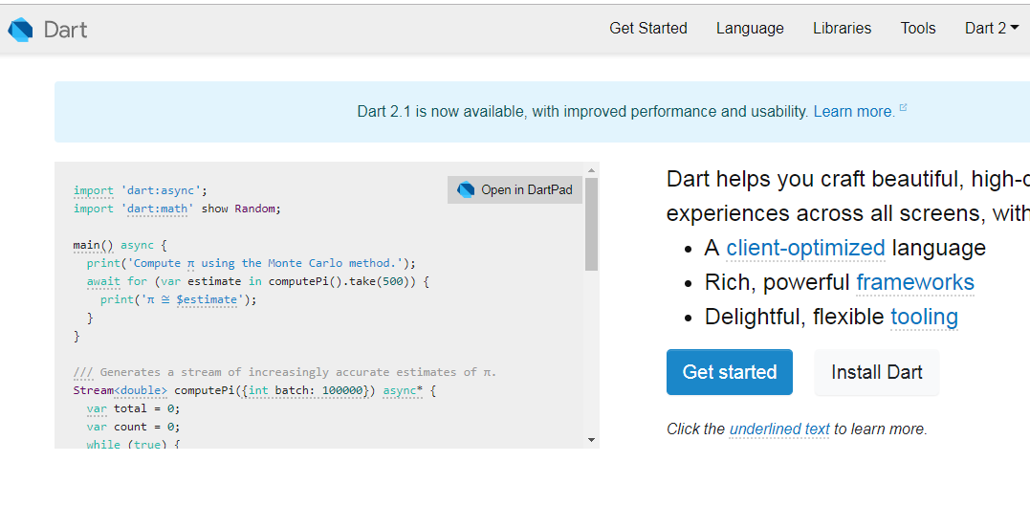
Bahasa Pemrograman Dart
Dart merupakan bahasa pemrograman yang dapat digunakan untuk membuat aplikasi berbagai platform.
DTS 2025
Notes:
Bahasa pemrograman Dart dikembangkan oleh perusahaan raksasa nomor 1 di dunia yaitu google. Selain dart google juga telah mengembangkan golang dan bahasa pemrograman lainnya.
Bahasa pemrograman ini bisa digunakan untuk membuat aplikasi di berbagai platform seperti : website, mobile, Internet of Things (IoT), dan server. Dart sendiri dirilis oleh google secara open source.
Untuk mengembangkan aplikasi android menggunakan bahasa pemrograman Dart kita harus menggunakan Tools Flutter.

Slide 28
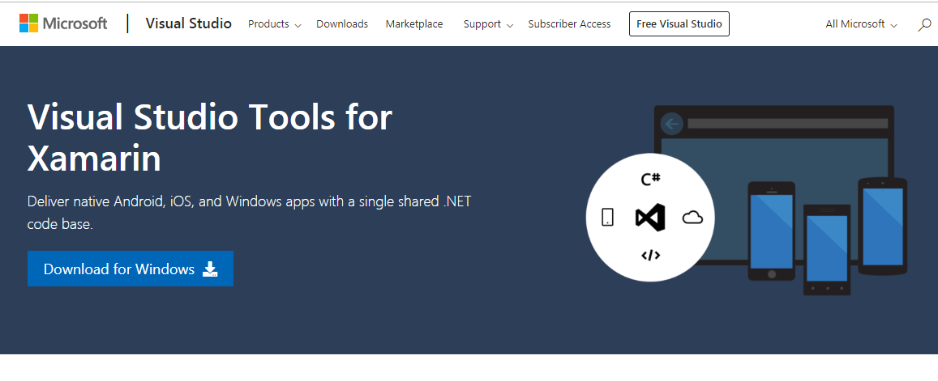
Bahasa Pemrograman C#
Xamarin merupakan tools yang diperlukan untuk mengembangkan aplikasi android
DTS 2025
Notes:
Bahasa pemrograman lain yang bisa kita gunakan untuk membuat aplikasi android yaitu bahasa pemrograman C# (C Sharp).
Tools yang kita perlukan untuk mengembangkan aplikasi android menggunakan bahasa pemrograman C# adalah Xamarin.
Terdapat dua IDE pada xamarin yaitu :
Xamarin yang terintegrasi dengan Microsoft Visual Studio
Xamarin Studio
Perbedaannya :
Jika komputer yang kita gunakan memakai sistem operasi windows maka Xamarin Microsoft Visual Studio cocok untuk digunakan. Namun bila sistem operasinya Mac maka disarankan memakai Xamarin Studio.

Slide 29
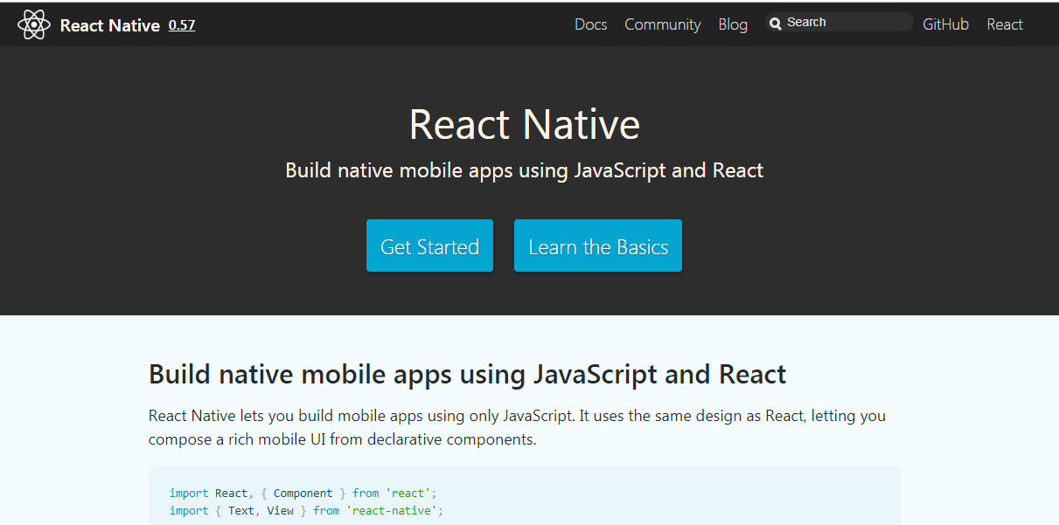
Bahasa Pemrograman JavaScript
React Native, Ionic, dan PhoneGap merupakan framework yang dapat digunakan untuk mengembangkan aplikasi android
DTS 2025
Notes:
Bahasa pemrograman website terpopuler saat ini yaitu JavaScript ternyata bisa juga digunakan untuk membuat aplikasi android.
Kita membutuhkan Framework untuk membuat aplikasi berbasis android. Beberapa framework yang bisa kita gunakan untuk mengembangkan aplikasi android yaitu : React Native, Ionic, dan PhoneGap.
Jika kita sudah punya basic HTML5, CSS, dan JavaScript Modern kita akan bisa dengan mudah belajar membuat aplikasi dengan framework-framework di atas.

Slide 30
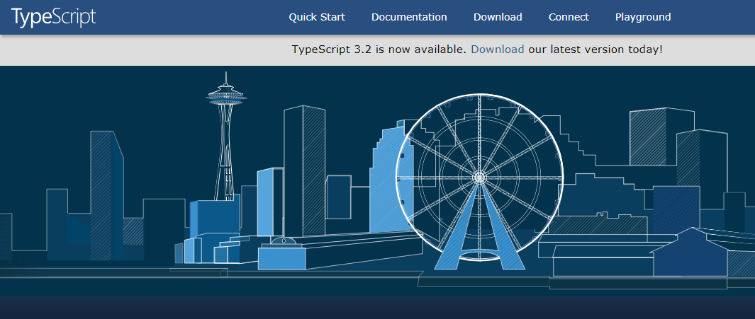
Bahasa Pemrograman TypeScript
DTS 2025
Notes:
TypeScript sendiri adalah bahasa pemrogramna yang dikembangkan oleh microsoft.
TypeScript diciptakan oleh microsoft untuk menutupi kekurangan bahasa pemrograman JavaScript yaitu membuat aplikasi yang besar dan kompleks dengan mudah.
Selain digunakan untuk membuat aplikasi web bahasa ini bisa juga digunakan untuk membuat aplikasi mobile baik android ataupun Ios.

Slide 31
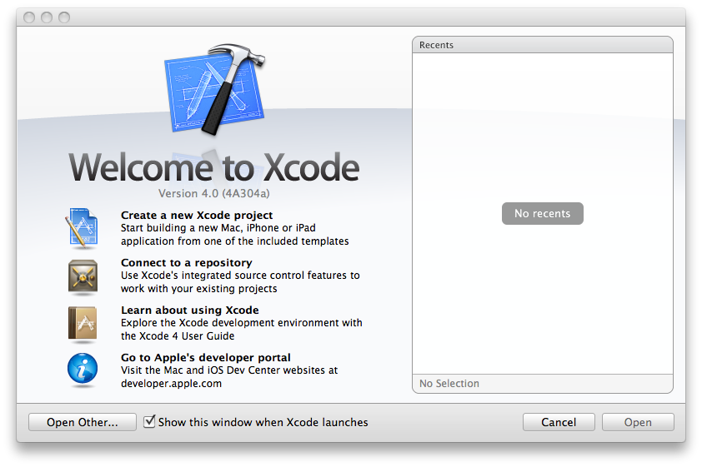
Bahasa Pemrograman SWIFT (IOS)
COMPILER DAN IDE
Swift sebuah bahasa pemrograman yang dikembangkan oleh Apple Inc
DTS 2025
DTS 2025
Notes:
Swift sebuah bahasa pemrograman yang dikembangkan oleh Apple Inc. Untuk pengembangan aplikasi di dalam platform khusus buatan Apple Inc, merupakan pilihan utama developer untuk pengembangan aplikasi iPhone, iPad, dan iPod.
Bahasa ini termasuk dalam golongan objek fungsional (Functional - Object), dan dirancang agar dapat bekerja dengan Objective-C. Swift dibuat pada tahun 2014

Slide 32
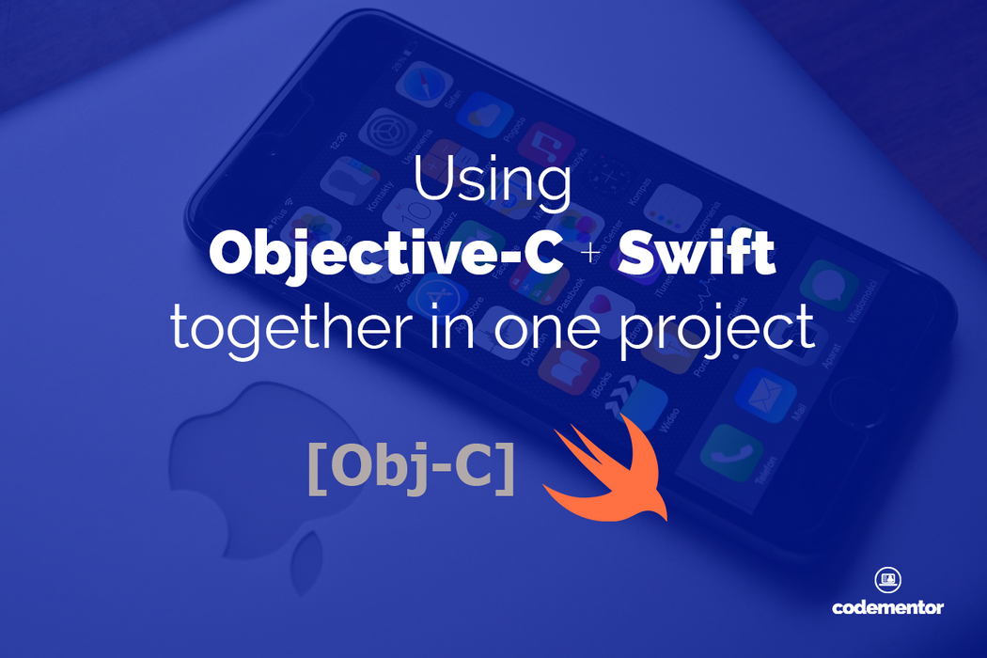
Objective-C
Sebelum adanya Swift, Objective-C merupakan bahasa yang dipakai untuk iOS.
DTS 2025
Notes:
Meski Swift sudah hampir mengambil alih sebagai bahasa utama pemrogramaan iOS, masih banyak proyek iOS yang bergantung pada kode-kode Objective-C. Oleh karena itu transisi dari Objective-C ke Swift akan berlangsung agak lambat dan pembaca mungkin akan butuh kedua bahasa untuk beberapa proyek aplikasi.

Slide 33
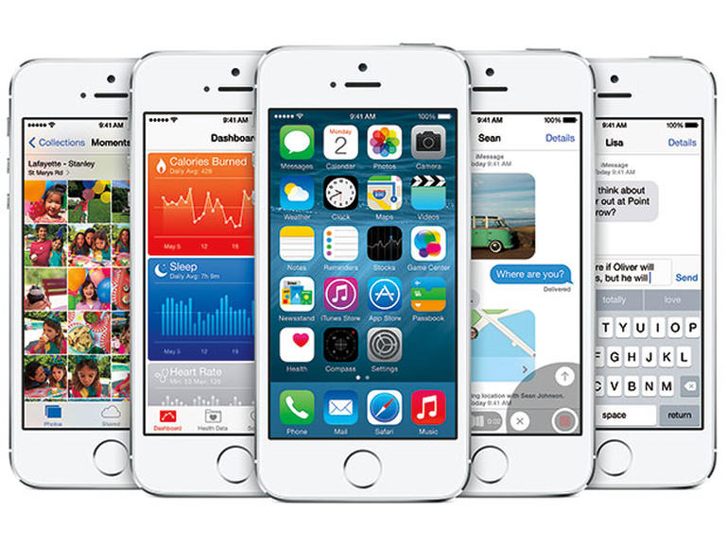
CONTOH SISTEM OPERASI MOBILE
iOS adalah sistem operasi mobile Apple.
DTS 2025
Notes:
Dikembangkan awalnya untuk iPhone, kemudian telah digunakan juga pada iPod Touch, iPad dan Apple TV. Apple tidak mengizinkan OS untuk dijalankan pada hardware pihak ketiga. Interface pengguna iOS didasarkan pada konsep manipulasi langsung, menggunakan gerakan multi-touch

Slide 34
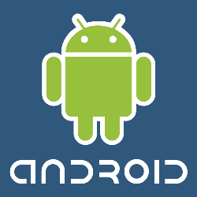
ANDROID
Android adalah sistem operasi untuk telepon seluler yang berbasis Linux. Android menyediakan platform terbuka bagi para pengembang buat menciptakan aplikasi mereka sendiri untuk digunakan oleh bermacam peranti bergerak.
DTS 2025

Slide 35
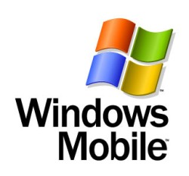
WINDOWS MOBILE
Windows Mobile adalah salah satu sistem operasi (OS) mobile yang dikembangkan oleh Microsoft dan di desain untuk digunakan pada smartphone dan perangkat nirkabel lainnya.
DTS 2025

Slide 36
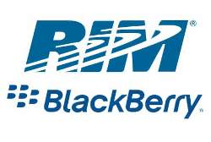
RIM BlackBerry
BlackBerry OS adalah sistem operasi mobile yang dikembangkan RIM yang mendukung layanan multitasking untuk produk BlackBerry.
DTS 2025
Notes:
BlackBerry diperkenalkan tahun 1997 oleh Perusahaan Kanada, Research in Motion(RIM) yang mampu menyampaikan informasi jaringan data nirkabel. BlackBerry mulai dikenalkan di Indonesia pada Desember 2004 oleh operator di Indonesia.

Slide 37
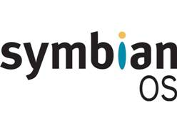
SYMBIAN
Symbian OS adalah sistem operasi tak bebas yang dikembangkan oleh Symbian Ltd.
DTS 2025
Notes:
Saat ini Symbian OS telah banyak digunakan oleh berbagai vendor produk peralatan komunikasi mobile pada berbagai jenis produk mereka yang bervariasi. Sistem Operasi ini memiliki antarmuka pemprograman aplikasi (Application Programming Interface; API).

Slide 38
Versi Sistem Operasi Android Pelatihan
Android Versi 1.1 (2008)
Android Versi 1.5 (2009: Cupcake)
Android Versi 1.6 (2009: Donut)
Android Versi 2.0/2.1 (2009:Eclair)
Android versi 2.2 (2010 : Froyo : Frozen Yoghurt)
Android Versi 2.3 (2010: Gingerbread)
Android versi 3.0/3.1 (2011 : Honeycomb)
Android versi 4.0 (2011 :I CS : Ice Cream Sandwich)
Android versi 5.0 (2012 : Jelly Bean)
Android 4.4 (2013 : Kitkat)
Android 5.0 (2014 : Lollipop)
Android 6.0 (2015 : Marshmallow)
Android 7.0 (2016 : Nougat)
Android 8.0 (2017 : Oreo)
Android 9.0 (2018 : Pie)
DTS 2025

Slide 39
Software Bahasa Pemrograman Mobile
Pada pelatihan ini perangkat lunak yang digunakan dalam membangun aplikasi berbasis mobile yaitu “Android Studio”
DTS 2025

Slide 40
Apa itu Android ?
Sistem operasi seluler berbasis linux kernel
User interface layar sentuh
Digunakan oleh lebih dari 80% smartphone
Menjalankan perangkat seperti jam tangan, TV, dan mobil
Lebih dari 2 Juta aplikasi Android di Google Play store
Sangat mudah disesuaikan pada berbagai perangkat
Open source
DTS 2025

Slide 41
Interaksi User
Isyarat sentuh: menggesek, mengetuk, mencubit
Keyboard virtual untuk karakter, angka, dan emoji
Mendukung Bluetooth, USB controller dan periferal
DTS 2025

Slide 42
Android dan Sensor
Sensor bisa mengetahui aksi pengguna dan meresponsnya
Konten perangkat akan berotasi sesuai kebutuhan
Berjalan akan menyesuaikan posisi di peta
Memiringkan kemudi mobil virtual atau mengontrol mainan fisik
Bergerak terlalu cepat menonaktifkan interaksi game
DTS 2025

Slide 43
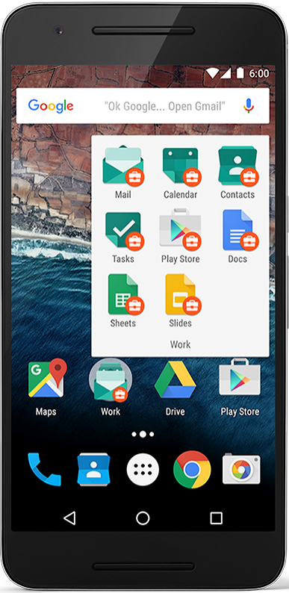
Layar Android
Ikon peluncur aplikasi
Widget pembaruan otomatis untuk konten langsung
Bisa berisi beberapa halaman
Folder untuk mengatur aplikasi
"OK Google"
DTS 2025

Slide 44
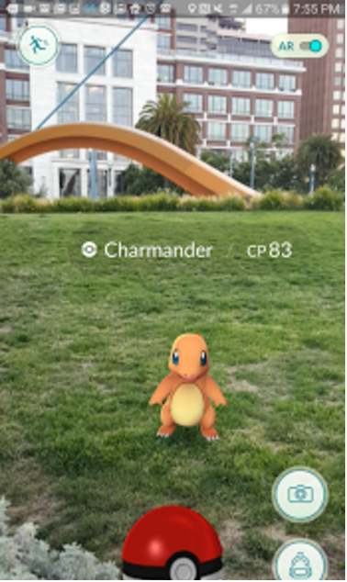
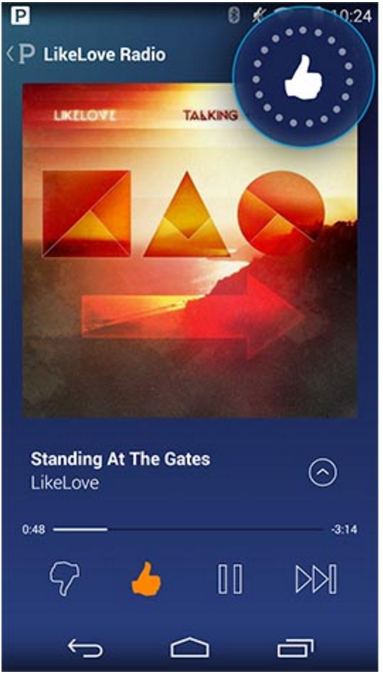
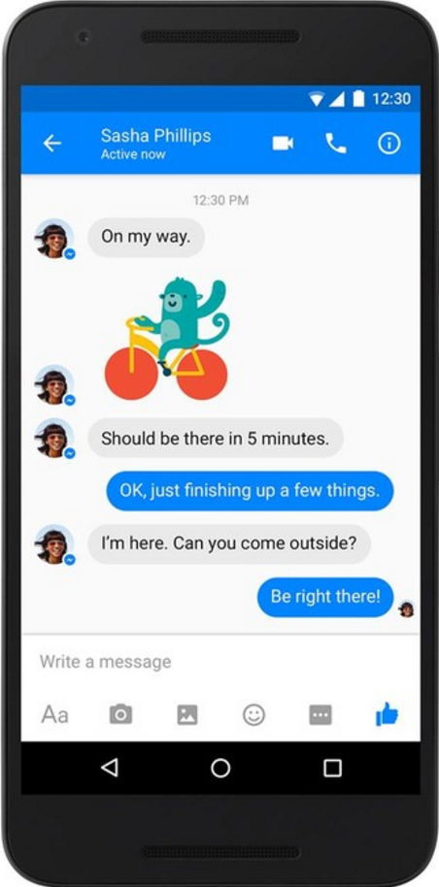
Contoh Aplikasi Android
Pokemon GO
Pandora
Facebook Messenger
DTS 2025
Notes:
Pokemon go merupakan game dengan pemanfaatan fitur GPS

Slide 45
Android Software Developer Kit (SDK)
Development Tools (debugger, monitor, editor)
Pustaka (peta, perangkat yang dapat dikenakan)
Perangkat virtual (emulator)
Dokumentasi (developers.android.com)
Kode contoh
DTS 2025

Slide 46
Alur Membangun Aplikasi Mobile
Analisis
Disain Sistem
Implementasi
Testing
Deployment
Maintenance
DTS 2025
Notes:
Analisis
menentukan terlebih dahulu seperti apa konsep aplikasi yang akan dikembangkan sesuai dengan kebutuhan dalam menyelesaikan permasalahan di dunia usaha dan industri. Menentukan kebutuhan perangkat pengembangan aplikasi. Termasuk validasi Ide untuk mengetahui apakah konsep yang dibuatnya bermanfaat dan dibutuhkan oleh masyarakat.
Validasi ide dapat dilakukan dengan memberikan sampling aplikasi menanyakan komentar orang lain.
Disain Sistem
tahap menentukan layout dan peletakan button beserta fungsinya. Dapat dibuat dalam bentuk sketsa atau coret-coretan, jika semua pihak yang terlibat setuju, kemudian dibentuk desain akhirya.
Implementasi
Implementasi kode program,
Testing
Melakukan uji coba program
Deployment dan Lauching :
Setelah seluruh tahapan dilakukan, dapat memperkenalkan aplikasi yang dibuat kepada publik dengan cara mengunggah pada Android, iOS, dan device lainnya.
Maintenance
Pada aplikasi Android terdapat layanan maintanace bagi user untuk memberikan perubahan atau upgrading aplikasi

Slide 47
Algoritma Pemrograman
Pemrograman
Definisi program
Tahapan pembuatan program
DTS 2025
Notes:
Mencakup : tujuan pembuatan program, parameter yang digunakan,
fasilitas yang disediakan, algoritma yang diterapkan dan bahasa
program yang digunakan.

Slide 48
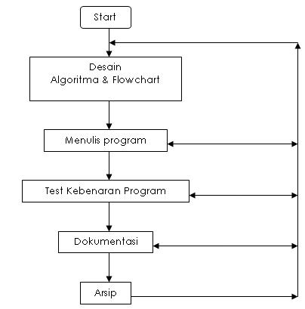
Algoritma Pemrograman
Tahapan Pembuatan Program
DTS 2025
Notes:
Mencakup : tujuan pembuatan program, parameter yang digunakan,
fasilitas yang disediakan, algoritma yang diterapkan dan bahasa
program yang digunakan.

Slide 49
Algoritma Pemrograman
Algoritma
Inti dari ilmu komputer.
Definisi Algoritma
Algoritma blueprint dari program.
Kriteria suatu algoritma:
– Ada input dan output
– Efektivitas dan efisien
– Terstruktur
DTS 2025
Notes:
Algoritma adalah urutan-urutan dari instruksi atau langkah-langkah untuk menyelesaikan suatu masalah tersusun secara sistematis dan lohis.

Slide 50
Algoritma Pemrograman
Contoh Algoritma 1
Mencari akar bulat positif dari bilangan bulat (integer) positif a:
Masukkan bilangan bulat positif a
Berikan harga awal x sama dengan 1
Hitung y sebesar x * x
Jika y sama dengan a maka cetak x sebagai akar dari a. Selesai
Tambah nilai x dengan 1
Pergi ke langkah 3.
DTS 2025
Notes:
Algoritma adalah urutan-urutan dari instruksi atau langkah-langkah untuk menyelesaikan suatu masalah tersusun secara sistematis dan lohis.

Slide 51
Algoritma Pemrograman
Notasi Algoritma Flowchart
Penyelesaian masalah dalam bentuk bagan.
Ada 2 macam Flowchart :
– System Flowchart
– Program Flowchart
DTS 2025
Notes:
Merupakan cara penyajian dari suatu algoritma
System Flowchart 🡪 urutan proses dalam system
dengan menunjukkan alat media input, output serta
jenis media penyimpanan dalam proses
pengolahan data.
– Program Flowchart 🡪 urutan instruksi yang
digambarkan dengan symbol tertentu untuk
memecahkan masalah dalam suatu program.

Slide 52
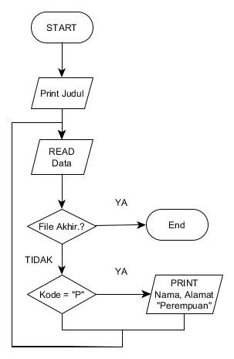
Algoritma Pemrograman
Contoh Program Flowchart
DTS 2025
Notes:
Merupakan cara penyajian dari suatu algoritma
System Flowchart 🡪 urutan proses dalam system
dengan menunjukkan alat media input, output serta
jenis media penyimpanan dalam proses
pengolahan data.
– Program Flowchart 🡪 urutan instruksi yang
digambarkan dengan symbol tertentu untuk
memecahkan masalah dalam suatu program.

Slide 53
Algoritma Pemrograman
Simbol-simbol Flowchart
Flow Direction Symbols (Simbol penghubung alur)
Processing Symbols (Simbol proses).
Input-output Symbols (Simbol input-output)
Decision Symbol (Simbol Keputusan)
Connector Symbol
DTS 2025
Notes:
Merupakan cara penyajian dari suatu algoritma
System Flowchart 🡪 urutan proses dalam system
dengan menunjukkan alat media input, output serta
jenis media penyimpanan dalam proses
pengolahan data.
– Program Flowchart 🡪 urutan instruksi yang
digambarkan dengan symbol tertentu untuk
memecahkan masalah dalam suatu program.

Slide 54
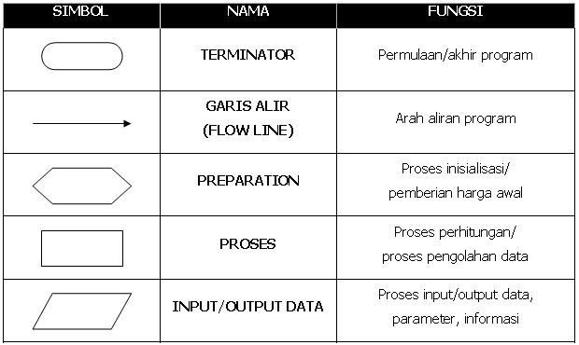
Algoritma Pemrograman
Simbol-simbol Flowchart
DTS 2025
Notes:
Merupakan cara penyajian dari suatu algoritma
System Flowchart 🡪 urutan proses dalam system
dengan menunjukkan alat media input, output serta
jenis media penyimpanan dalam proses
pengolahan data.
– Program Flowchart 🡪 urutan instruksi yang
digambarkan dengan symbol tertentu untuk
memecahkan masalah dalam suatu program.

Slide 55
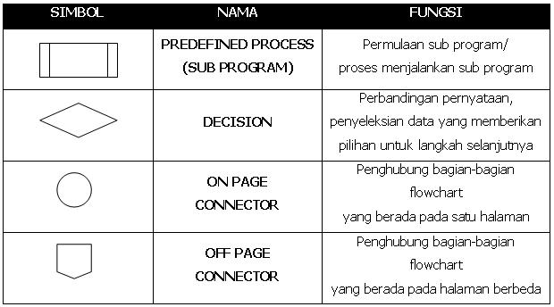
Algoritma Pemrograman
Simbol-simbol Flowchart
DTS 2025
Notes:
Merupakan cara penyajian dari suatu algoritma
System Flowchart 🡪 urutan proses dalam system
dengan menunjukkan alat media input, output serta
jenis media penyimpanan dalam proses
pengolahan data.
– Program Flowchart 🡪 urutan instruksi yang
digambarkan dengan symbol tertentu untuk
memecahkan masalah dalam suatu program.

Slide 56
Algoritma Pemrograman
Syarat Pembuatan Flowchart
Tidak ada kaidah yang baku.
Flowchart = gambaran hasil analisa suatu masalah
Flowchart dapat bervariasi antara satu pemrogram dengan pemrogram lainnya.
Secara garis besar ada 3 bagian utama:
– Input
– Proses
– Output
DTS 2025

Slide 57
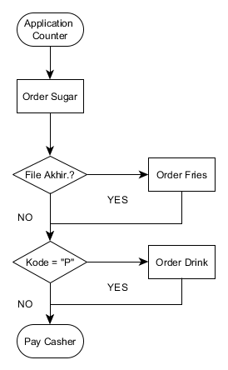
Algoritma Pemrograman
Contoh Flowchart 1
DTS 2025

Slide 58
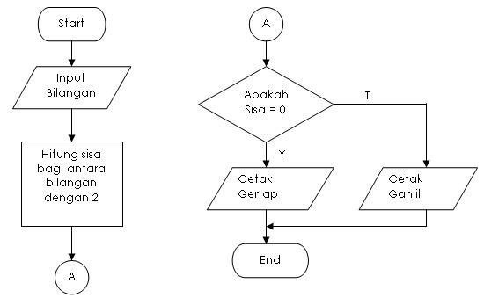
Algoritma Pemrograman
Contoh Flowchart 2
DTS 2025

Slide 59
Tugas
Buatlah algoritma untuk menghitung luas dan keliling lingkaran. Dengan masukan berupa jari-jari.
Buatlah flowchart dari algoritma pada soal no 1 diatas.
Buatlah algoritma untuk mengecek bilangan di antara 2 bilangan masukan, apakah sama ataukah lebih besar salah satunya, dan tampilkan hasilnya.
Buatlah flowchart dari algoritma pada soal no 3 diatas.
DTS 2025

Slide 60
Aplikasi Android
Satu atau beberapa layar interaktif
Ditulis menggunakan Bahasa Pemrograman Java dan XML
Menggunakan Android Software Development Kit (SDK)
Menggunakan pustaka Android dan Android Application Framework
Dijalankan oleh mesin Android Runtime Virtual (ART)
DTS 2025

Slide 61
Tantangan Development Android
Beragam ukuran layar dan resolusi
Kinerja: membuat aplikasi Anda responsif dan mulus
Keamanan: menjaga kode sumber dan data pengguna agar tetap aman
Kompatibilitas: berjalan dengan baik pada versi platform yang lebih lama
Pemasaran: memahami pasar dan pengguna Anda
DTS 2025

Slide 62
Dasar-Dasar Pemrograman Android Studio
Java Identifier
Java Identifier adalah suatu tanda yang mewakili nama-nama variabel, method, class, dan lain-lain.
Contoh Identifier : Hello, main, System, out.
Deklarasi identifier di Java adalah case-sensitive yaitu pendefenisian huruf besar dan huruf kecil adalah tidak sama
DTS 2025

Slide 63
Dasar-Dasar Pemrograman Android Studio
Java Identifier
Syarat identifier :
Dimulai dengan salah satu huruf, under- score “_”, atau tanda dollar “$”.
Huruf dapat berupa huruf besar maupun huruf kecil, dapat menggunakan nomor 0 sampai 9.
Identifier tidak dapat menggunakan kata kunci dalam Java seperti class, public, void, dsb.
DTS 2025

Slide 64
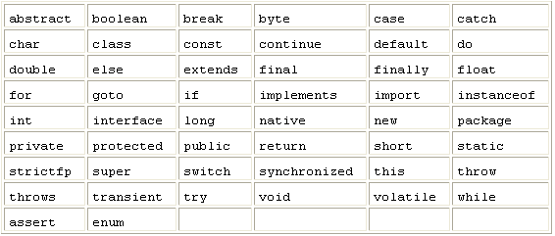
Dasar-Dasar Pemrograman Android Studio
Contoh Java Keyword
DTS 2025

Slide 65
Dasar-Dasar Pemrograman Android Studio
Pernyataan merupakan satu atau lebih baris program yang diakhiri dengan titik koma (semi colon)
Contoh :
setContentView(R.layout.activity_main);
Block adalah satu atau lebih baris program yang terletak antara kurung kurawal buka dan kurung kurawal tutup.
Contoh :
{
getMenuInflater().inflate(R.menu.activity_main, menu);
return true;
}
Pernyataan dan Block
DTS 2025

Slide 66
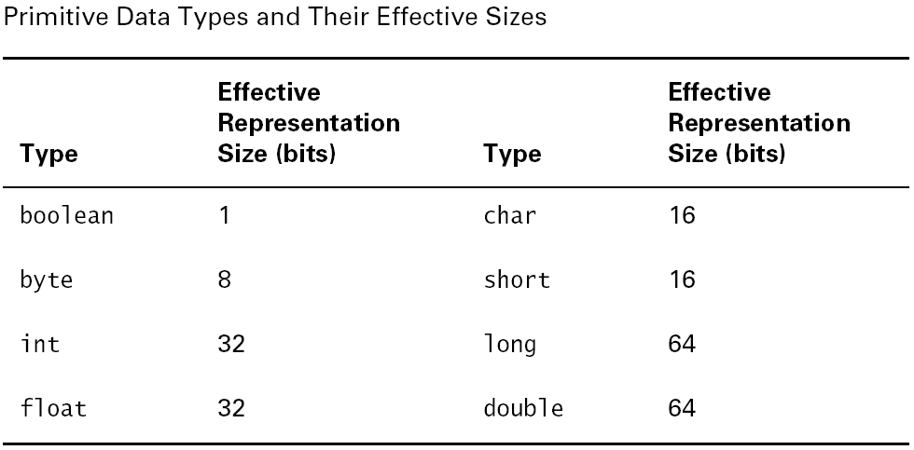
Dasar-Dasar Pemrograman Android Studio
Tipe data primitif
DTS 2025

Slide 67
Dasar-Dasar Pemrograman Android Studio
Tipe data primitif
Logical - boolean
Textual - char
Integral - byte, short, int, dan long
Floating - double dan float
DTS 2025

Slide 68
Dasar-Dasar Pemrograman Android Studio
Deklarasi Variabel
Sintak umum untuk mendeklarasikan dan menginisialisasi variabel
<modifier> <Tipe data> <Nama variabel> = <nilai awal>
Contoh : mendeklarasikan private variabel id dengan tipe data int dan variabel id diberikan nilai awal 20
private int id = 20;
DTS 2025

Slide 69
Referensi
“ “, Java TM Programming Language, Oracle America
Android Cook Book, McGraw-Hill/Osborne, 2013
Herbert Schildt, Java2 : A beginner’s Guide, Second Edition, McGraw-Hill/Osborne
Matthew Mathias, Swift Programming, 2nd edition, Big Nerd Ranch
https://developer.apple.com/library/archive/referencelibrary/GettingStarted/DevelopiOSAppsSwift/index.html/
https://developer.android.com/topic/libraries/architecture
https://www.oracle.com/technetwork/java/javase/overview/index.html
DTS 2025

Slide 70
Tim Pengajar
Alif Akbar Fitrawan, S.Pd, M. Kom (Politeknik Negeri Banyuwangi);
Anwar, S.Si, MCs. (Politeknik Negeri Lhokseumawe);
Eddo Fajar Nugroho (BPPTIK Cikarang);
Eddy Tungadi, S.T., M.T. (Politeknik Negeri Ujung Pandang);
Fitri Wibowo (Politeknik Negeri Pontianak);
Ghifari Munawar (Politeknik Negeri Bandung);
Hetty Meileni, S.Kom., M.T. (Politeknik Negeri Sriwijaya) ;
I Wayan Candra Winetra, S.Kom., M.Kom (Politeknik Negeri Bali) ;
Irkham Huda (Vokasi UGM) ;
Josseano Amakora Koli Parera, S.Kom., M.T. (Politeknik Negeri Ambon) ;
I Komang Sugiartha, S.Kom., MMSI (Universitas Gunadarma) ;
Lucia Sri Istiyowati, M.Kom (Institut Perbanas) ;
Maksy Sendiang,ST,MIT (Politeknik Negeri Manado) ;
Medi Noviana (Universitas Gunadarma) ;
Muhammad Nashrullah (Politeknik Negeri Batam) ;
Nat. I Made Wiryana, S.Si., S.Kom., M.Sc. (Universitas Gunadarma) ;
Rika Idmayanti, ST, M.Kom (Politeknik Negeri Padang) ;
Rizky Yuniar Hakkun (Politeknik Elektronik Negeri Surabaya) ;
Robinson A.Wadu,ST.,MT (Politeknik Negeri Kupang) ;
Roslina. M.IT (Politeknik Negeri Medan) ;
Sukamto, SKom., MT. (Politeknik Negeri Semarang) ;
Syamsi Dwi Cahya, M.Kom. (Politeknik Negeri Jakarta) ;
Syamsul Arifin, S.Kom, M.Cs (Politeknik Negeri Jember) ;
Usmanudin (Universitas Gunadarma) ;
Wandy Alifha Saputra (Politeknik Negeri Banjarmasin) ;
DTS 2025

Slide 71

Terima Kasih

